Slide 1
Итоги научно-исследовательской деятельности в Лесосибирском филиале СибГТУ за 2009 г.

Slide 2
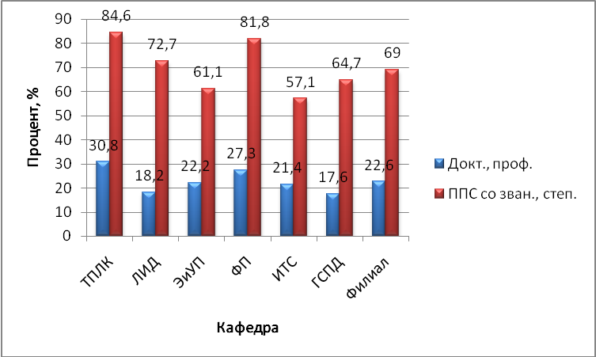
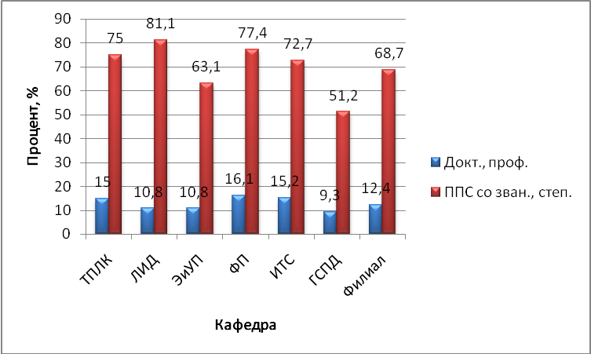
Квалификация педагогических работников
Аккредитационный показатель -60 %
Аккредитационный показатель -10 %
а) по физлицам
Аккредитационный показатель -60 %
Аккредитационный показатель -10 %
б) по ставкам

Slide 3
Возраст ППС и доля штатных преподавателей
Кафедра | Средний возраст, лет |  | Процент ППС, работающих в вузе на штатной основе, %
 | ППС | Штатных ППС | по количеству ППС | по ставкам
ТПЛК | 45 | 39 | 60 | 80
ЛИД | 58 | 53 | 82 | 89
ЭиУП | 43 | 43 | 71 | 85
ФП | 48 | 43 | 55 | 71
ИТС | 48 | 39 | 64 | 52
ГСПД | 47 | 48 | 50 | 72
Филиал | 48 | 44 | 63 | 80

Slide 4
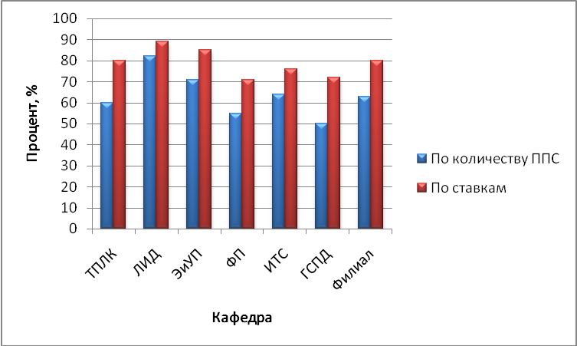
Доля штатных ППС
Аккредитационный показатель - 50 %

Slide 5
Динамика поступления в аспирантуру и докторантуру
Вид обучения | Поступило, человек
 | 2005 | 2006 | 2007 | 2008 | 2009
Очная | 2 | 2 | 2+1* | 3 | 1+1*
Заочная | 3 | 6 | 2 | 2 | 1
Всего | 5 | 8 | 4+1* | 5 | 2+1*
* - докторант

Slide 6
Количество обучающихся по специальностям аспирантуры и докторантуры
Шифр специальности | Год обучения
 | 1 | 2 | 3 | 4
05.21.05 - Технология и оборудование деревообрабатывающих производств, древесиноведение | 1* (Зарипов Ш.Г.)
05.21.01 Технология и машины лесного хозяйства и лесозаготовок |  | 1 (Леонов)
05.21.03 - Технология и оборудование химической переработки древесины, химия древесины | 1 (Зырянов) 1** (Зарипов З.З.) | 1** (Богуш) | 1* (Чистова)
08.00.05 Экономика и управление народным хозяйством | 1 (Фролова) | 1 (Пистер) | 3 (Ляпкина, Килин, Апухтин) | 1 (Безруких)
03.00.16 Экология |  | 1 (Медведев)
09.00.11 – Социальная философия |  | 2 (Чистов, Рябова)
13.00.01 - Общая педагогика, история педагогики и образования | 2** (Тумма, Шурыгина) |  | 3 (Девятловский, Голобардова, Нужина)
*- докторант, **- соискатель

Slide 7
Количество обучающихся по специальностям аспирантуры и докторантуры
Кафедра | ФИО | Срок | Научный руководитель
ТПЛК | 1. Зарипов Ш.Г. (докторант) | 31.12.08-30.12.11 | Ермолин В.Н.
ЛИД | 1. Чистова Н.Г. (докторант) | 01.09.07-31.08.10 | Алашкевич Ю.Д.
 | 2. Богуш А.А. (соискатель) | 19.09.08-18.09.11 | Алашкевич Ю.Д.
 | 3. Леонов А.П. (аспирант ДО) | 1010.08-09.10.11 | Лозовой В.А.
 | 4. Зарипов З.З. (соискатель) | 30.10.09-29.10.12 | Чистова Н.Г.
 | 5. Зырянов М.А. (аспирант ДО) | 22.10.09-21.10.12 | Чистова Н.Г.
ЭиУП | 1. Безруких Ю.А. (аспирант ЗО) | 19.10.06-18.10.10 | Левшина В.В.
 | 2. Килин Д.В. (аспирант ДО) | 17.10.07-16.10.10 | Левшина В.В.
 | 3. Апухтин А.Н. (аспирант ДО) | 17.10.07-16.10.11 | Пчелинцева А.С.
 | 4. Ляпкина Е.В. (аспирант ЗО) | 17.10.07-16.10.11 | Бутова Т.Г.
 | 5. Чистов Р.С. (аспирант ДО) | 01.10.08-30.09.11 | Панасенко Г.В
 | 6. Рябова Т.Г. (аспирант ЗО) | 01.10.08-30.09.12 | Панасенко Г.В
 | 7. Медведев С.О. (аспирант ДО) | 01.10.08-30.09.11 | Степень Р.А.
 | 8. Пистер Е.И. (аспирант ДО) | 01.10.08-30.09.12 | Левшина В.В.
 | 9. Фролова А.И. (аспирант ЗО) | 01.10.09-30.09.13 | Белякова Г.Я. (СибГАУ)
ФП | 1. Девятловский Д.Н. (аспирант ЗО) | 17.10.07-16.10.11 | Игнатова В.В.
ИТС | 1. Шишкова М.Г. (аспирант ЗО) | 19.10.06-18.10.10 | Игнатова В.В.
 | 2. Тумма Л.А. (соискатель) | 25.05.09-24.05.12 | Нургалеев В.С.
ГСПД | 1. Голобардова Е.В. (аспирант ЗО) | 29.12.06-28.12.10 | Чижакова А.А.
 | 2. Нужина О.А. (аспирант ЗО) | 07.12.06-06.12.10 | Пономарев В.В.
 | 3. Шурыгина Н.А. (соискатель) | 21.07.08-20.07.11 | Нургалеев В.С.

Slide 8
Тематика хоздоговорных работ, грантов
Название темы | Заказчик | Объем финансирования, тыс. руб. | Кафедра
 |  |  | ТПЛК | ЛИД | ЭиУП | ФП | ИТС | ГСПД
Паспортизация причальных сооружений на реке Енисей для ФБУОИУ-2 ОУХД ГУФСИН России по Красноярскому краю | Учреждение УП-288/2 | 55 |  | 55
Паспортизация причальных сооружений ЗАО «Новоенисейский ЛХК» на реке Енисей | ЗАО «Новоенисейский ЛХК» | 75 |  | 75
Предоставление консультационных услуг безработным гражданам по вопросам самозанятости безработных граждан | КГБУ «ЦЗН г. Лесосибирска» | 14,85 |  |  | 14,85
Предоставление консультационных услуг безработным гражданам по вопросам самозанятости безработных граждан (разработка бизнес-планов, обоснование экономической эффективности бизнес-идеи) | КГБУ «ЦЗН г. Лесосибирска» | 15 |  |  | 15
Проведение экспертизы бизнес-планов безработных граждан для организации предпринимательской деятельности | КГБУ «ЦЗН г. Лесосибирска» | 54,52 |  |  | 31,52 |  |  | 23
Проведение экспертизы бизнес-планов безработных граждан для организации предпринимательской деятельности | КГБУ «ЦЗН г. Лесосибирска» | 48,88 | 30 |  | 18,88
Получение древесноволокнистых плит с высокими качественными показателями | Президентский фонд поддержки молодых ученых | 150 | 150
Формирование системы менеджмента качества управляющей организации жилищно-коммунального хозяйства | ККФПН и НТД | 40 |  |  | 40
Экономическая оценка эффективности лесной сертификации на предприятиях г. Лесосибирска | ККФПН и НТД | 10 |  |  | 10
Итого |  | 463,25 | 180 | 130 | 130,25 |  |  | 23

Slide 9
Список научных публикаций
Год | Статьи из период., сб.научн. тр., тез. конф., инф. лист, деп. рук. |  |  |  | Монографии, диссертации |  | Др. издания (регион., вуз., всеросс.) | Всего научных работ
 | Публикации со студентами | В центр. изданиях | В т.ч. опубл. в изданиях ВАК | Зарубежные | Монографии | Диссертации
2005 | 63 | 99 | 1 | 8 | 3 | 3 | 5 | 118
2006 | 76 | 86 | 1 | 19 | 5 | 2 | 25 | 137
2007 | 35 | 17 | 26 | 15 | 5 | 4 | 47 | 123
2008 | 101 | 16 | 12 | 53 | 5 |  | 108 | 184
2009 | 71 | 48 | 42 | 36 | 4 | 2 | 174 | 258

Slide 10
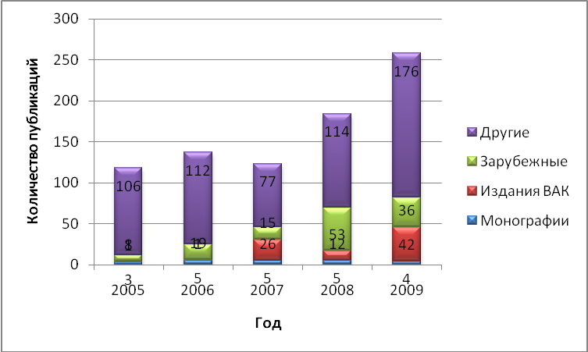
Научные публикаций за 2005-2009 гг.

Slide 11
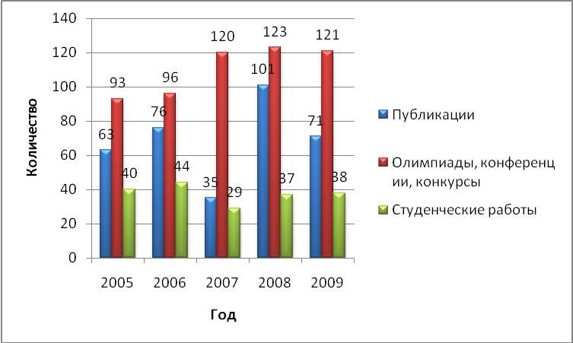
Результаты НИРС филиала за 2005-2009 гг.

Slide 12
Основные результаты НИРс
1. Участие в открытом конкурсе на лучшую научную работу студентов по естественным, техническим и гуманитарным наукам в вузах Российской Федерации. В 2009 г. для участия в данном конкурсе направлено 38 работ студентов филиала. По итогам конкурса за 2008 год студентами филиала по секции "Проблемы развития высшей школы" получено три диплома базового вуза (Ярошенко К.И., Зырянова Н.С., Прокошкина К.И.), по секции «Технология, машины и оборудование лесозаготовок, лесного хозяйства и деревообработки» - два диплома (Богуш А.А., Панова В.А.).
2. Участие в конкурсе грантов КГАУ «Красноярский краевой фонд поддержки научной и научно-технической деятельности» «Лучшая научная студенческая работа». В 2009 г. направлено 10 конкурсных студенческих работ. Лауреатом конкурса стала Прокошкина К.И. (гр. 85-1).
3. Проведение в филиале в апреле-мае ежегодной конференции "Молодые ученые в решении актуальных проблем науки". В 2009 г. представлено 113 докладов, авторами которых стали более 121 студента.

Slide 13
4. Участие в работе различных международных, российских и региональных конференций и публикация результатов научных исследований в сборниках трудов. Количество таких публикаций составило в 2009 г. 71.
4.1 Всероссийская студенческая научно-практическая конференция по менеджменту «Эффективный менеджер». Команда филиала (Фролова А.И., Николаев С.Б., Прокошкина К.И.) заняла первое место в деловой игре «Найдись инвестор».
4.2 Участие в первом туре открытого конкурса на лучшую студенческую научную работу студентов вузов России (СибГТУ). Студенты Пономарева Н.К., Гуськов Д.А., Новиков С.Л. заняли соответственно второе, второе и третье места по разделу «Охрана окружающей среды и рациональное использование природных ресурсов».
4.3 Участие во Всероссийской научно-практической конференции "Молодые ученые в решении актуальных проблем науки". Первое место занятии студенты филиала Тишевский И.Г., Непомнящий П.Г.
4.4 Участие в конкурсе научно-технических и исследовательских проектов в рамках краевого молодежного проекта «ТИМ-Бирюса-2009». Студенты филиала под руководством доцента Мохирева А.П. вошел в тройку лучших.
4.5 Участие в краевом молодежном проекте «Новый фарватер-2009». Студентка Оськина заняла третье место.
5. Участие в городском фестивале «Студенческая весна-2009». Студенты филиала Зырянов и Швецов стали золотыми лауреатами в номинации «Достижения в научной и учебной деятельности».

